Slide 1

123 loading…

Slide 2
Xuất Sắc Đấy

Slide 3
Ngập ngừng
thì làm séc

Slide 4
Căng đét
thì làm tí inova

Slide 5
Chào mừng bạn đến với bài diễn thuyết của QuyNK

Slide 6

Họ tên: Nguyễn Khả Qúy
Vị trí: Front End Develop

Slide 7

React JS
Design Pattern

Slide 8
Design Pattern là gì ?
Design pattern là các giải pháp tổng thể đã được tối ưu hóa, được tái sử dụng cho các vấn đề phổ biến trong thiết kế phần mềm mà chúng ta thường gặp phải hàng ngày. Đây là tập các giải pháp đã được suy nghĩ, đã giải quyết trong tình huống cụ thể.
Design Pattern có tác dụng gì ?
Những lập trình viên có thể áp dụng giải pháp này để giải quyết các vấn đề tương tự. Các vấn đề mà bạn gặp phải có thể bạn sẽ tự nghĩ ra cách giải quyết nhưng có thể nó chưa phải là tối ưu.
Bạn cần phải hiểu rõ nó không phải là ngôn ngữ cụ thể nào cả. Design patterns có thể thực hiện được ở phần lớn các ngôn ngữ lập trình. Nó giúp bạn giải quyết vấn đề một cách tối ưu nhất, cung cấp cho bạn các giải pháp trong lập trình hướng đối tượng (OOP)

Slide 9
Tại sao phải sử dụng Design Pattern?
Giúp sản phẩm của chúng ta linh hoạt , dễ dàng thay đổi và bảo trì hơn.
Có một điều luôn xảy ra trong phát triển phần mềm, đó là sự thay đổi về yêu cầu. Lúc này hệ thống phình to, các tính năng mới được thêm vào trong khi performance cần được tối ưu hơn.
Design pattern cung cấp những giải pháp đã được tối ưu hóa, đã được kiểm chứng để giải quyết các vấn đề trong software engineering. Các giải pháp ở dạng tổng quát, giúp tăng tốc độ phát triển phần mềm bằng cách đưa ra các mô hình test, mô hình phát triển đã qua kiểm nghiệm.
Những lúc khi bạn gặp bất kỳ khó khăn đối với những vấn đề đã được giải quyết rồi, design patterns là hướng đi giúp bạn giải quyết vấn đề thay vì tự tìm kiếm giải pháp tốn kém thời gian.
Giúp cho các lập trình viên có thể hiểu code của người khác một cách nhanh chóng (có thể hiểu là các mối quan hệ giữa các module chẳng hạn). Mọi thành viên trong team có thể dễ dàng trao đổi với nhau để cùng xây dựng dự án mà không tốn nhiều thời gian.

Slide 10
Khi nào nên sử dụng Design pattern?
Việc sử dụng các design pattern sẽ giúp chúng ta giảm được thời gian và công sức suy nghĩ ra các cách giải quyết cho những vấn đề đã có lời giải. Lợi ích của việc sử dụng các mô hình Design Pattern vào phần mềm đó chính là giúp chương trình chạy uyển chuyển hơn, dễ dàng quản lý tiến trình hoạt động, dễ nâng cấp bảo trì, …
Tuy nhiên điểm bất cập của design pattern là nó luôn là một lĩnh vực khá khó nhằn và hơi trừu tượng. Khi bạn viết code mới từ đầu, khá dễ dàng để nhận ra sự cần thiết phải có mẫu thiết kế. Tuy nhiên, việc áp dụng mẫu thiết kế cho code cũ thì khó khăn hơn.
Hiện nay chúng ta đang áp dụng rất nhiều design pattern vào công việc lập trình của mình. Nếu bạn thường tải và cài đặt các thư viện, packages hoặc module nào đó thì đó là lúc bạn thực thi một design pattern vào hệ thống.
Tất cả các framework cho ứng dụng web đều có sử dụng những kiến trúc design pattern có sẵn và mỗi framework sẽ có những kiểu design pattern riêng.

Slide 11
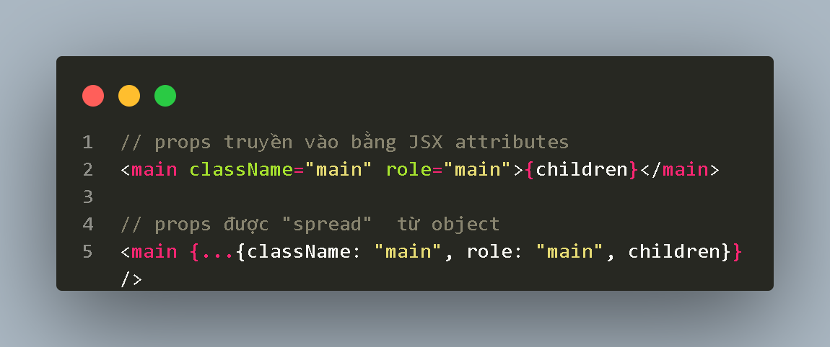
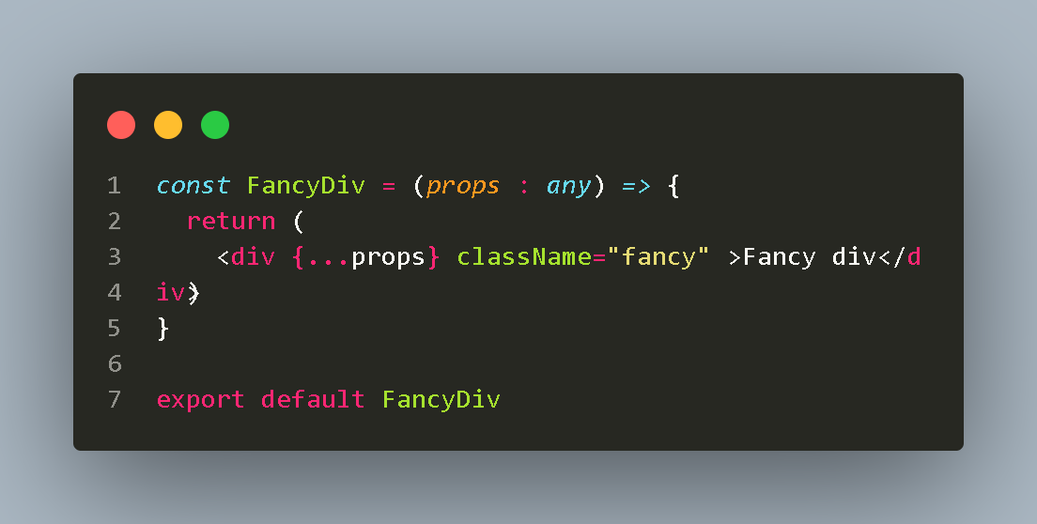
JSX spread attributes ?
Spread Attributes là một tính năng của JSX. Nó là cú pháp để truyền tất cả các properties của một object như là JSX attributes.

Slide 12
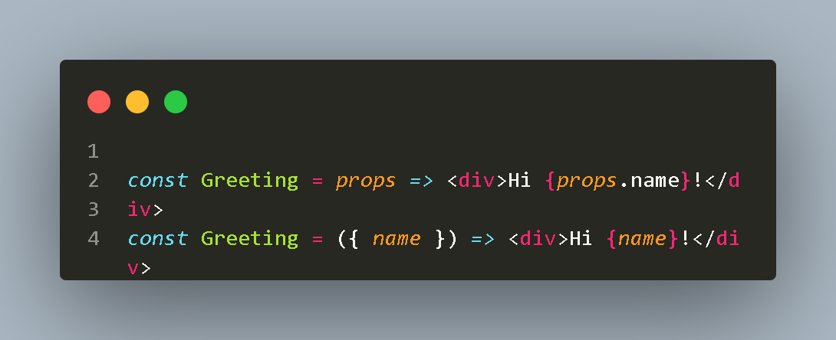
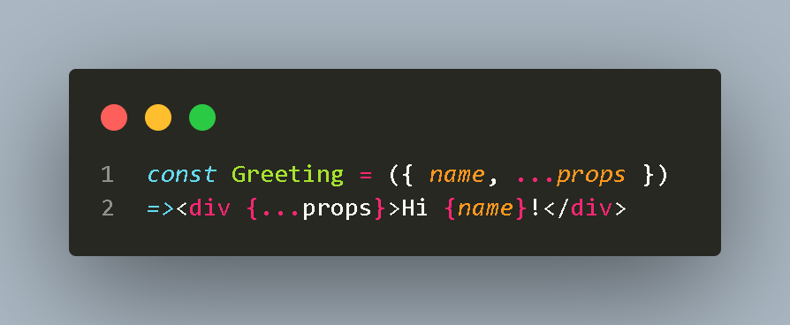
JSX spread attributes ?
Hoặc có thể sử dụng pattern destructering như sau. Destructering assignment là một tính năng của ES2015 là một sự kết hợp tuyệt vời với các props trong stales component các đoạn code sau là tương đương nhau

Slide 13
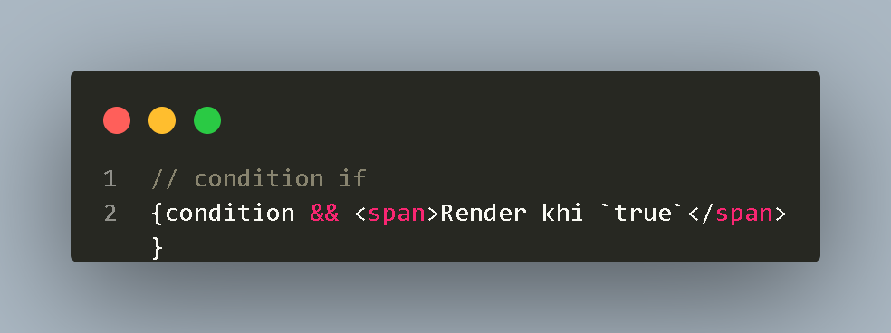
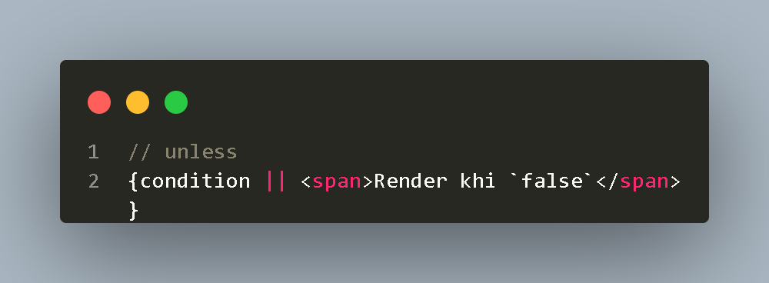
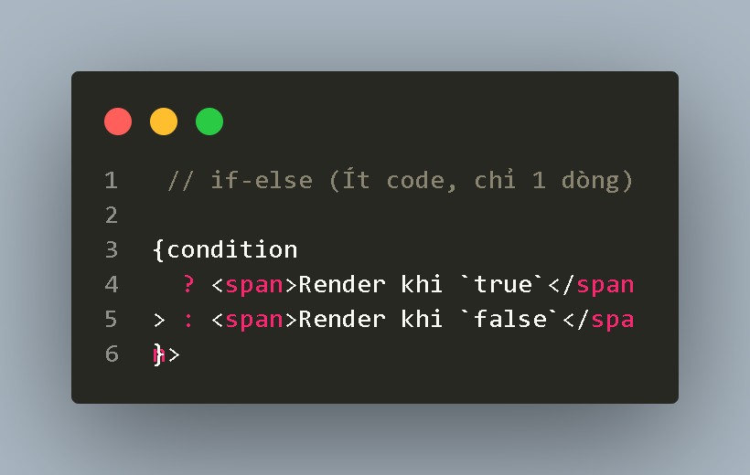
Condition Rendering ?
Bạn không thể sử dụng các điều kiện if/else thông thường bên trọng định nghĩa của component. Toán tử điều kiện conditional (ternary) operator là cách làm phù hợp.

Slide 14
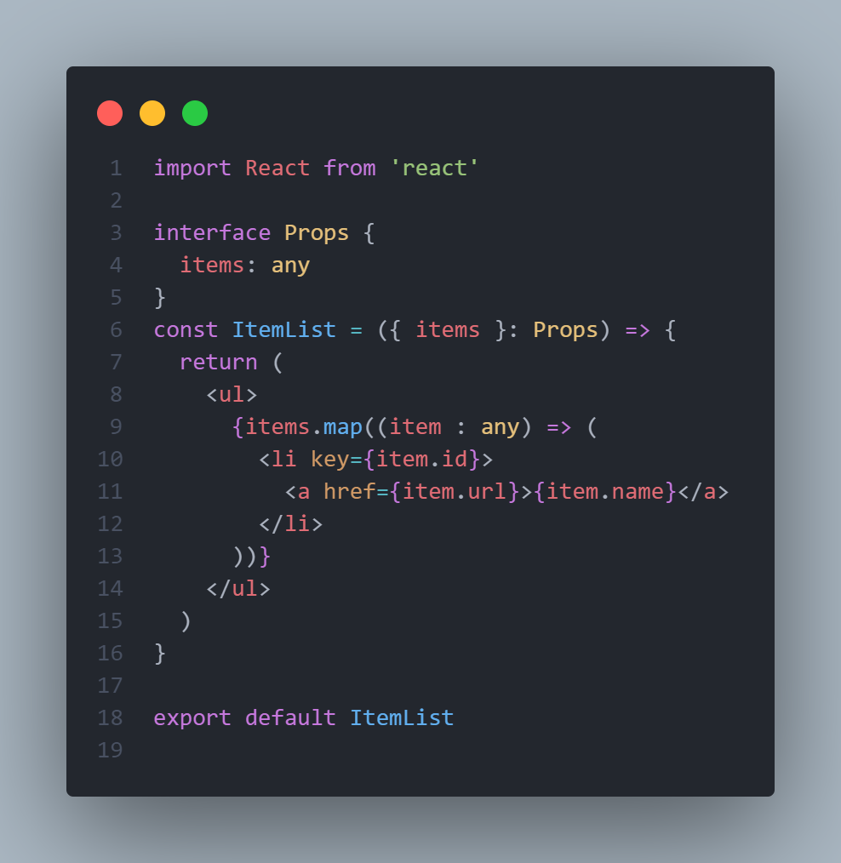
Presentational and Container Component Pattern
Đây là một mô hình được đặt ra bởi Dan Abramov . Trong mẫu này, các thành phần được chia thành:
Presentation Components : Đây là các thành phần chịu trách nhiệm về giao diện người dùng. Chúng không có bất kỳ phụ thuộc nào với bất kỳ phần nào của ứng dụng và được sử dụng để hiển thị dữ liệu. Một ví dụ là danh sách:

Slide 15
Presentational and Container Component Pattern
Trong ví dụ trên, ItemsList component của chúng ta chỉ chịu trách nhiệm hiển thị dữ liệu được truyền như props items trên giao diện người dùng. Nó trình bày và mô tả cho người dung thấy items được hiển thị như nào chứ không trực tiếp xử lí logic thay đổi props items

Slide 16
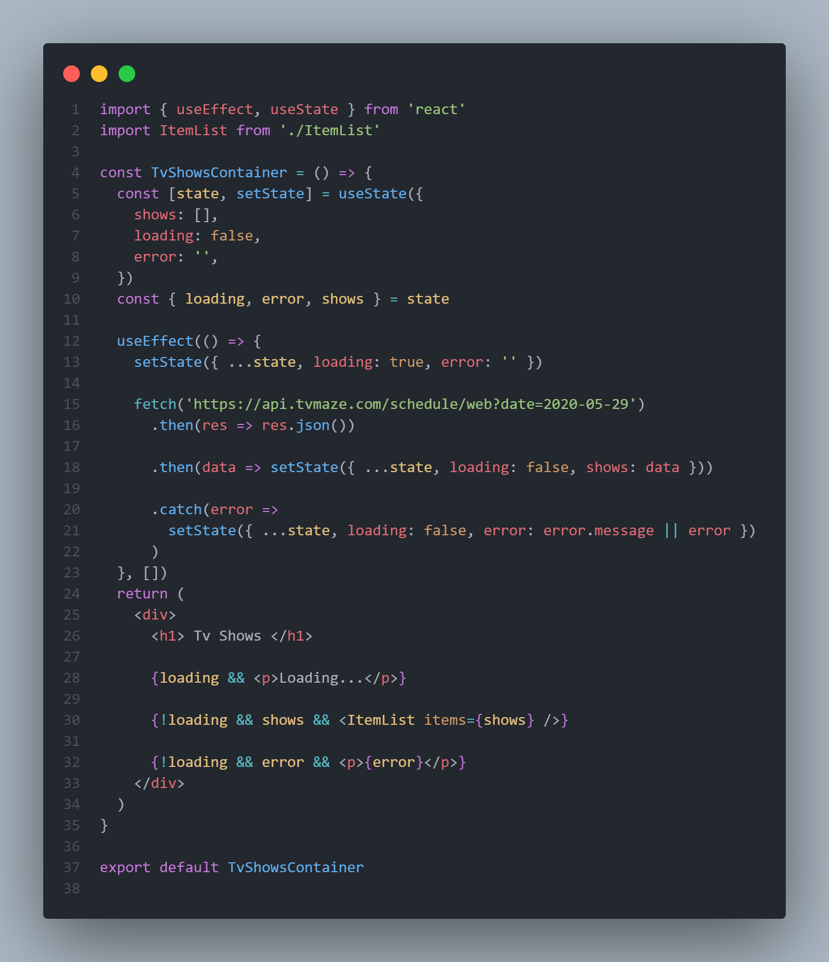
Container Component Pattern
Container Components: Không giống như các thành phần trình bày, các component container chịu trách nhiệm nhiều hơn về cách mọi thứ hoạt động. Chúng thường là các component chứa các phương thức vòng đời và các component container . Nó cũng là nơi diễn ra quá trình tìm nạp dữ liệu.

Slide 17
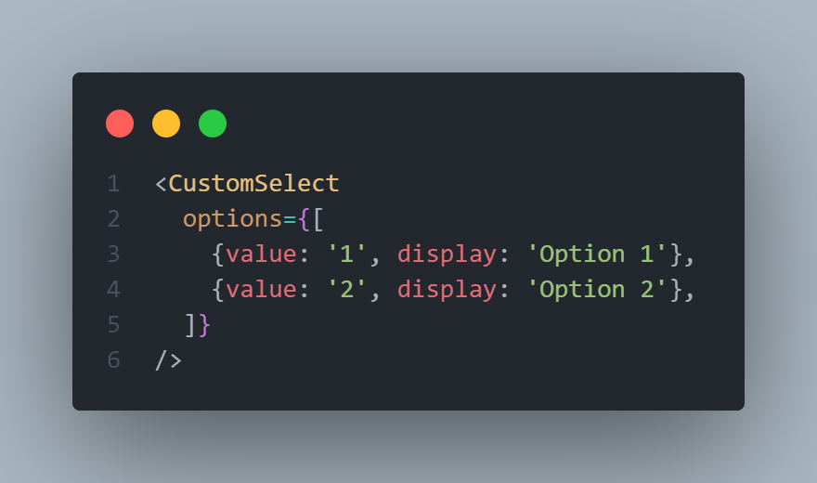
Giả sử bạn muốn cài đặt một custom select trong React như sau:
Component này có thể sử dụng ở nhiều page nhưng nó sẽ không dễ custom và không linh hoạt trong một số trường hợp chúng ta muốn thay đổi display của từng option bên trong hay muốn hiển thị option được chọn, Nhưng với compound component trong trường hợp này sẽ dễ sử dụng lại một cách linh hoạt <CustomSelect /> hơn.
Một số thư viện sử dụng pattern này là:
@reach/tabs
Hầu hết components trong Reach UI

Slide 18
Provider Pattern React JS là gì?
Một provider pattern trong React là một pattern được dùng để chia sẻ dữ liệu global đến nhiều thành phần trong một Tree Component React.
Provider pattern thường là một component Provider mà nó sẽ giữ dữ liệu global và chia sẻ dữ liệu này xuống cho tree component trong ứng dụng sử dụng component Consumer hoặc custom Hook.

Slide 19
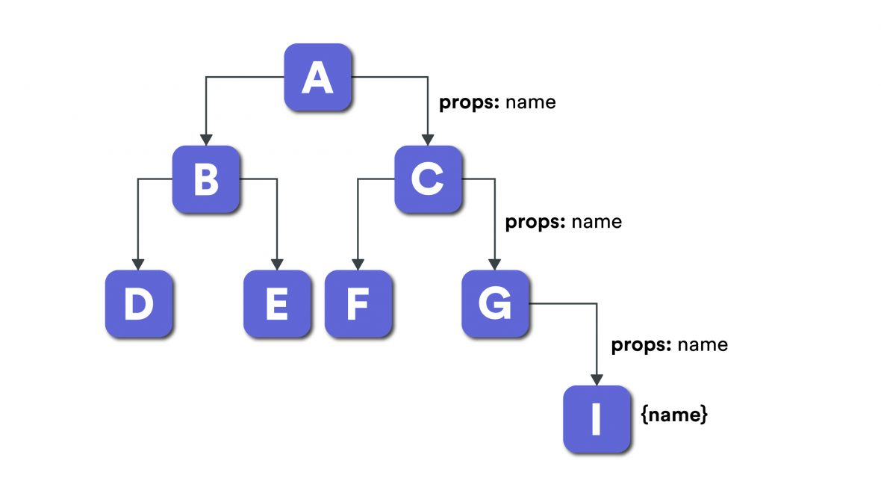
Tại sao phải sử dụng Provider Pattern ?
Prop drilling là gì ?
Prop drilling (hay còn được gọi là “threading“) đề cập đến việc quá trình mà mình phải trải qua để có thể lấy được dữ liệu của các phần của Tree Component React

Slide 20
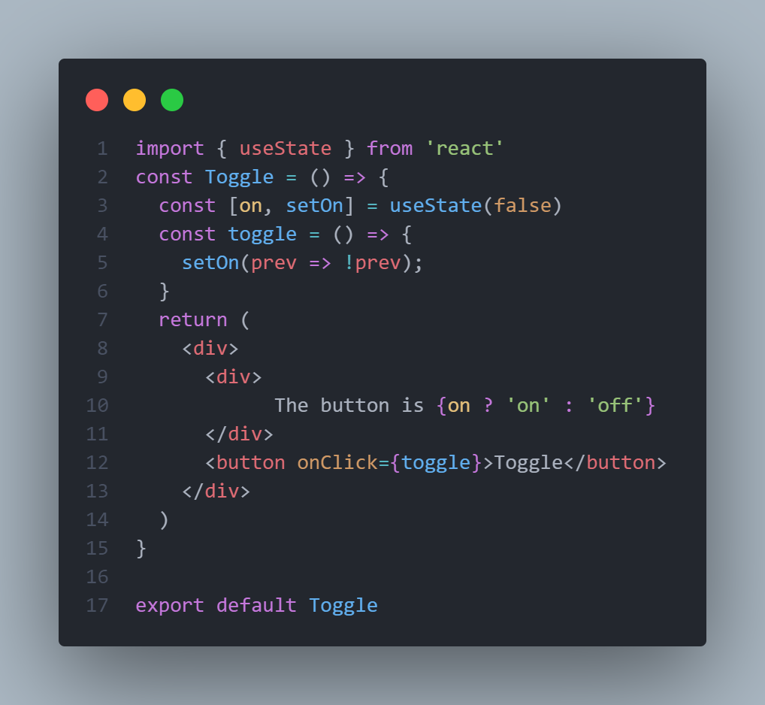
Ví dụ về prop drilling
Ở đây chúng ta có 1 component tên là Toggle
Viết 1 state là on và 1 function toggle để set lại state on
Hàm return trả về giá trị là 1 thẻ div với nội dung được render theo điều kiện state on và 1 button gắn sự kiện click là hàm toggle

Slide 21
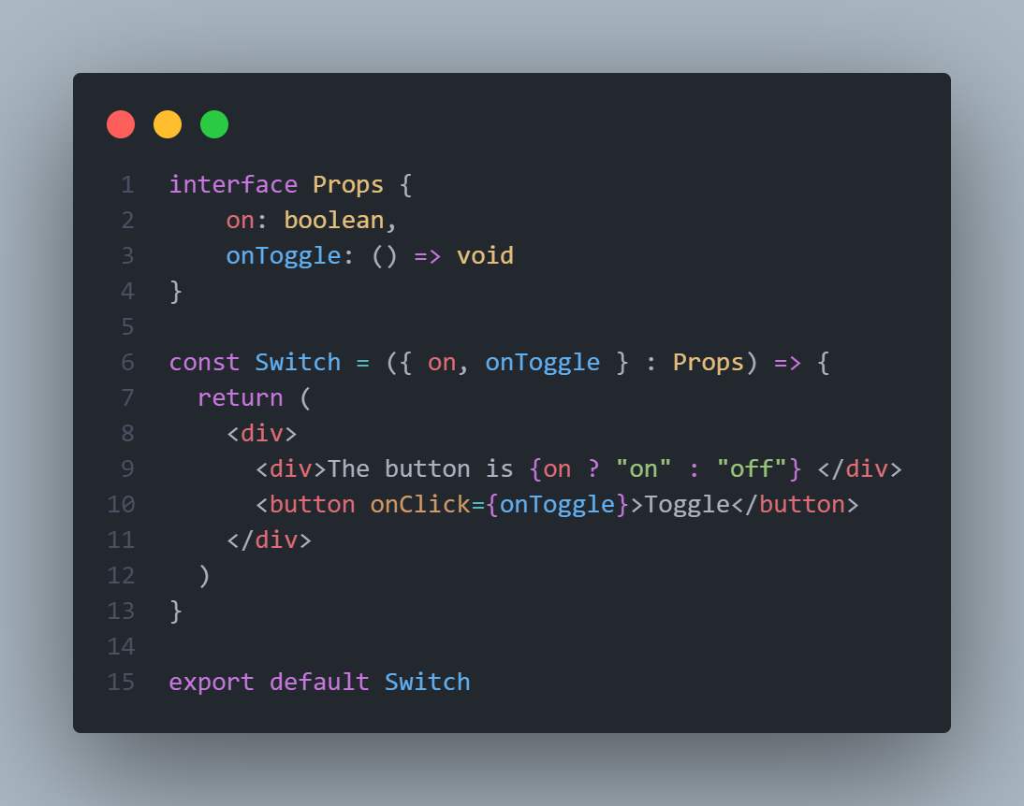
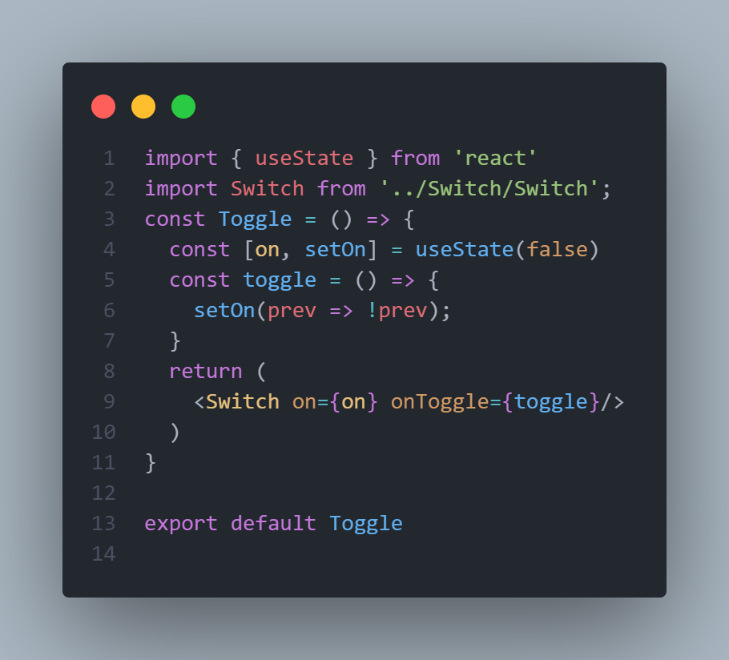
Refactor lại đoạn code trên về như sau
Đơn giản chúng ta có 1 component Switch cần tham chiếu đến 2 state là on và function toggle vì vậy chúng ta sẽ truyền chúng qua 2 props như trong hình

Slide 22
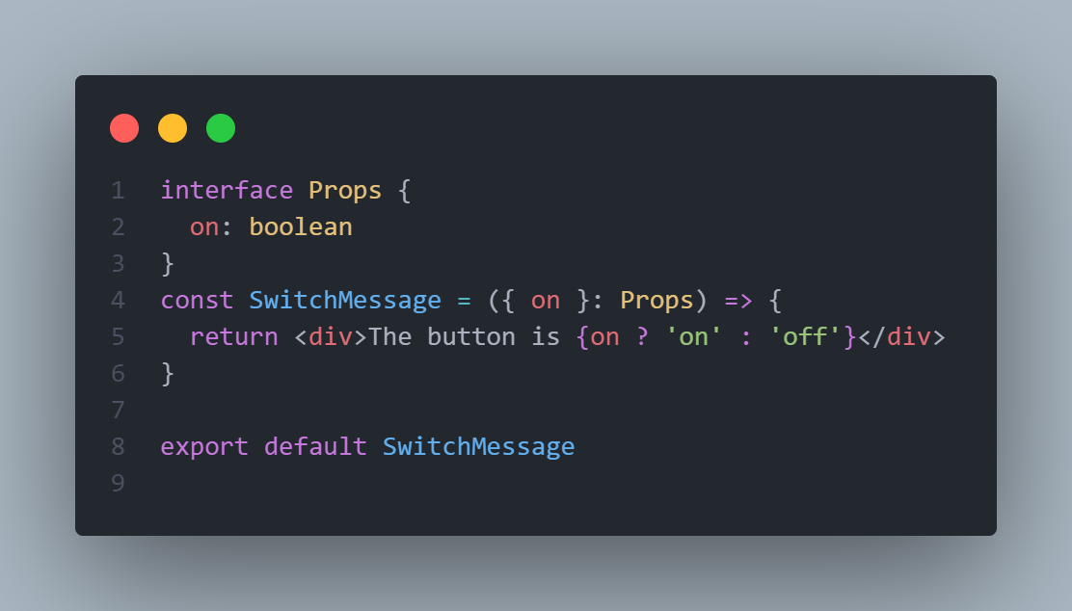
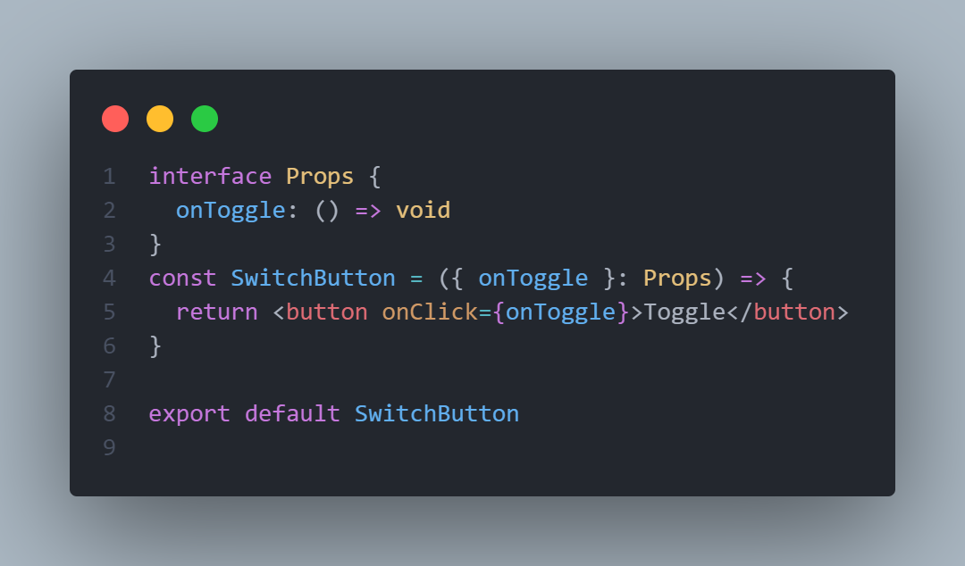
Refactor lại đoạn code trên lần 2 thành như sau tiếp tục chia nhỏ nó thành 2 component con nữa

Slide 23
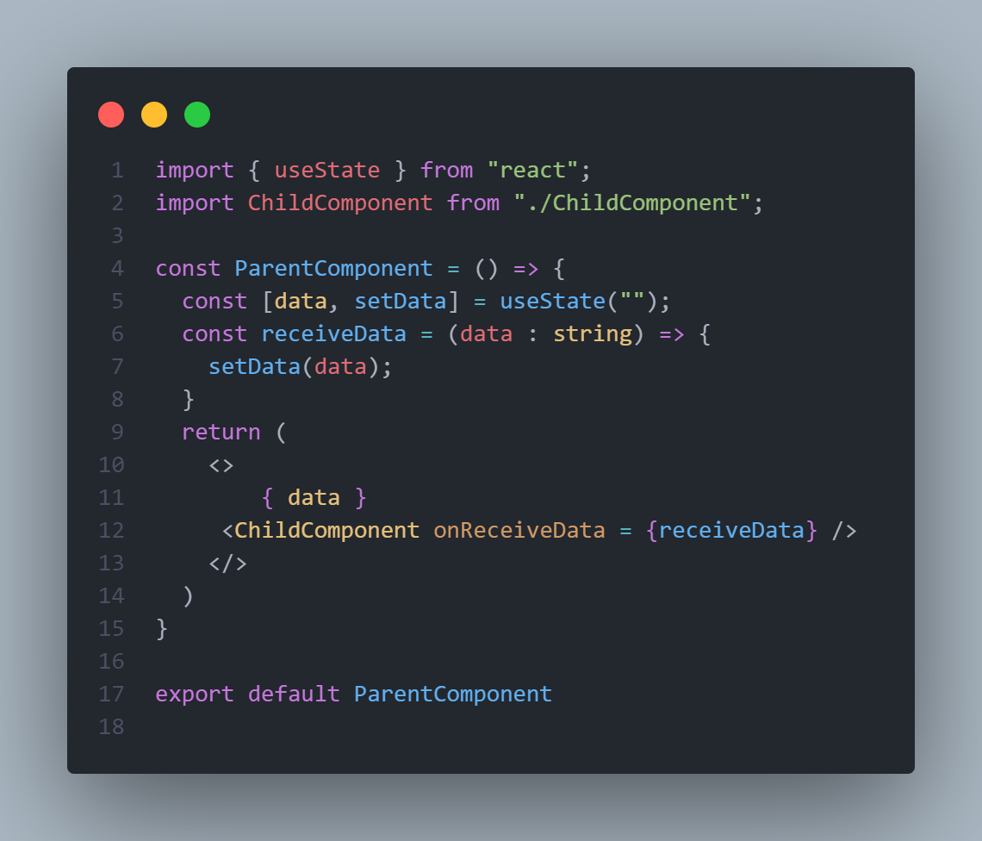
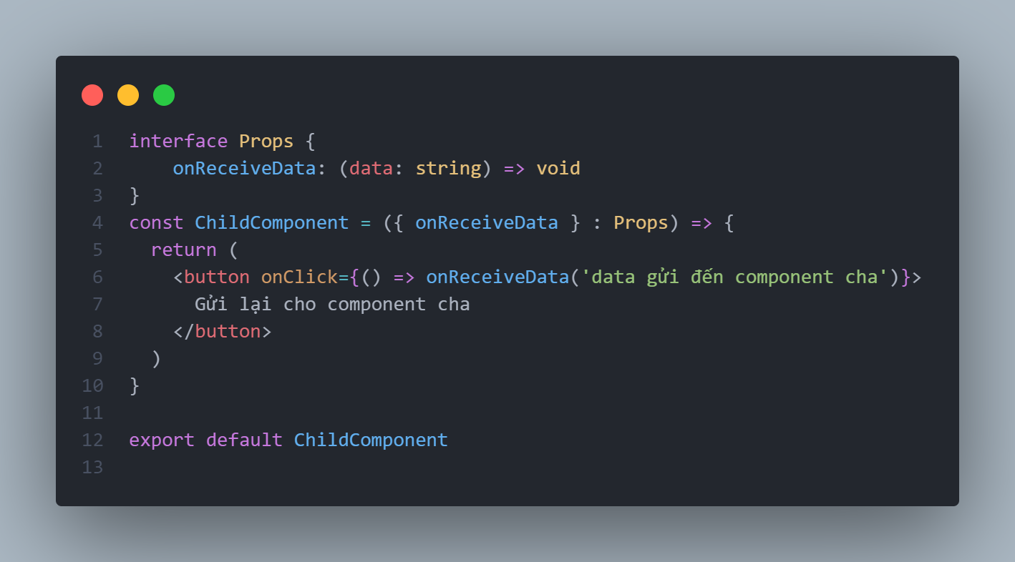
Ví dụ về prop drilling sử dụng Lifting state up hay còn gọi là state hoisting pattern

Slide 24
Đây chính xác là prop-drilling để có thể nhận được state on và handler toggle và xử lí chúng ở đúng nơi thì chúng ta cần phải drill ( khoan, truyền ) props thông qua “Switch” component , nhưng bản thân component Switch lại không thực sự cần những giá trị đó để hoạt động hay xử lí , nhưng chúng ta vẫn phải chấp nhận và chuyển tiếp chúng đến những component con vì chúng cần những dữ liệu đó
Lợi ích khi dùng prop-drilling ?
Khi làm việc với ứng dụng nhỏ , prop-drilling là 1 phương pháp rất dễ dàng và nhanh chóng trong việc truyền dữ liệu giữa các Component, không giống như các phương pháp truyền dữ liệu khác prop-drilling rất dễ học và triển khai
Ngoài ra , việc truyền dữ liệu dưới dạng props có thể được updated khi thay đổi state và thay đổi view lại theo state mới.

Slide 25
Vấn đề của prop-drilling ?
Với đoạn code ở trên chúng ta làm việc thì sẽ không có vấn đề gì cả , nhưng khi ứng dụng mở rộng hơn và lớn dần , thì chúng ta sẽ phải truyền props xuống rất nhiều component ở một cấp độ sâu.
Việc kiểm soát sẽ trở nên khó khan hơn khi dữ liệu bị thay đỏi hoặc các Component không thêm hoặc không dùng đến prop mà nó bị phụ thuộc nữa hoặc đơn giản là thay đổi tên của props truyền vào component.

Slide 26
Chúng ta có thể tránh prop-drilling bằng cách nào ?
Cách 1: giữ state ở component liên quan đến nó nhất có thể, Nếu chỉ một phần trong ứng dụng của chúng ta cần state nào đó, thi hãy quản lý state đó ở component parent của Component đó thay vì đặt state ở cấp độ cao nhất trong ứng dụng
Cách 2: Sử dụng React Context API giải quyết những prop được truyền ở cấp độ sâu trong tree component React, không nhất thiết phải là 1 props mà chúng ta cần mọi nơi ở ứng dụng

Slide 27
Chúng ta có thể sử dụng Context API ở đâu ?
Một số trường hợp sử dụng React Context API hữu ích là:
Themeing - Truyền Theme cho ứng dụng.
I18n – truyền thông báo translation.
Authenthication – truyền user hiện tại xuống ứng dụng

Slide 28
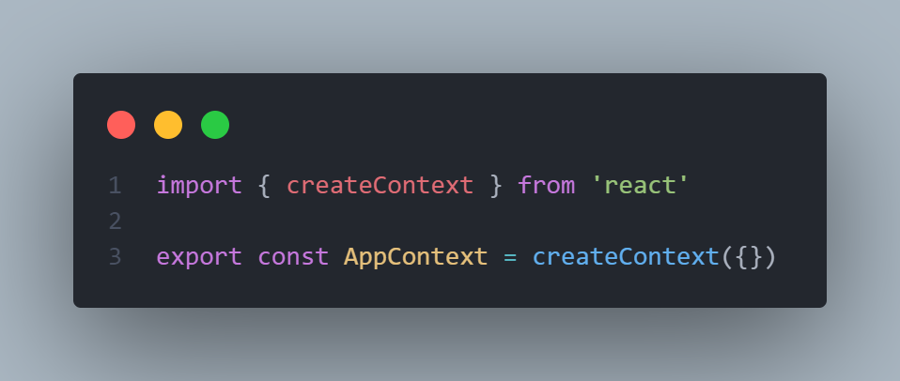
Một số hình ảnh ví dụ về Provider Pattern
Đầu tiên chúng ta tạo ra AppContext bằng hàm createContext trong react package.

Slide 29
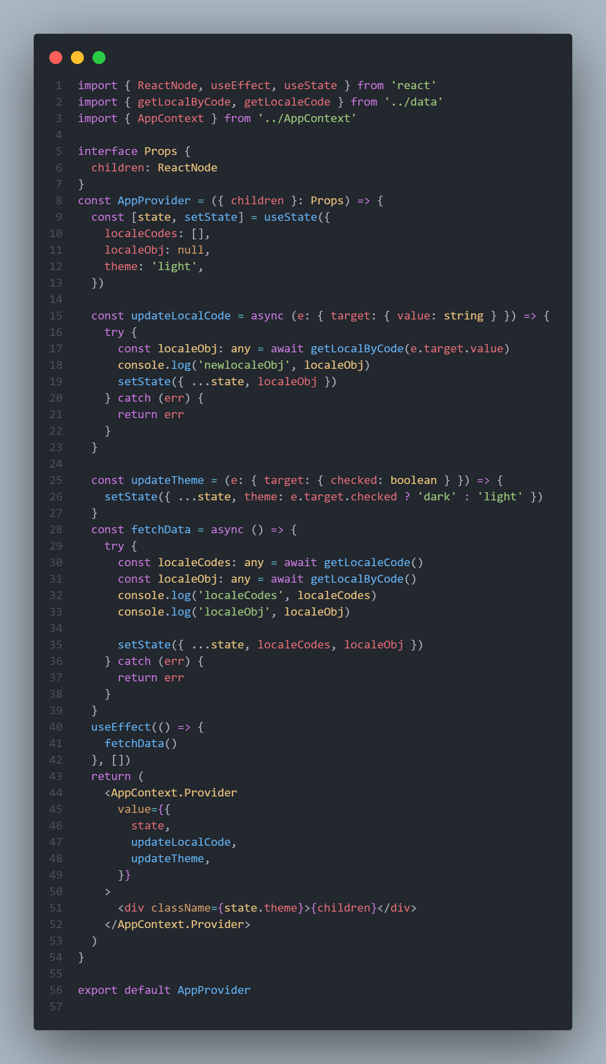
Tiếp theo tạo ra các state cũng như các handler shared để truyền nó vào prop value của <AppContext.Provider /> để cung các các dữ liệu đó cho ứng dụng ở trạng thái global

Slide 30
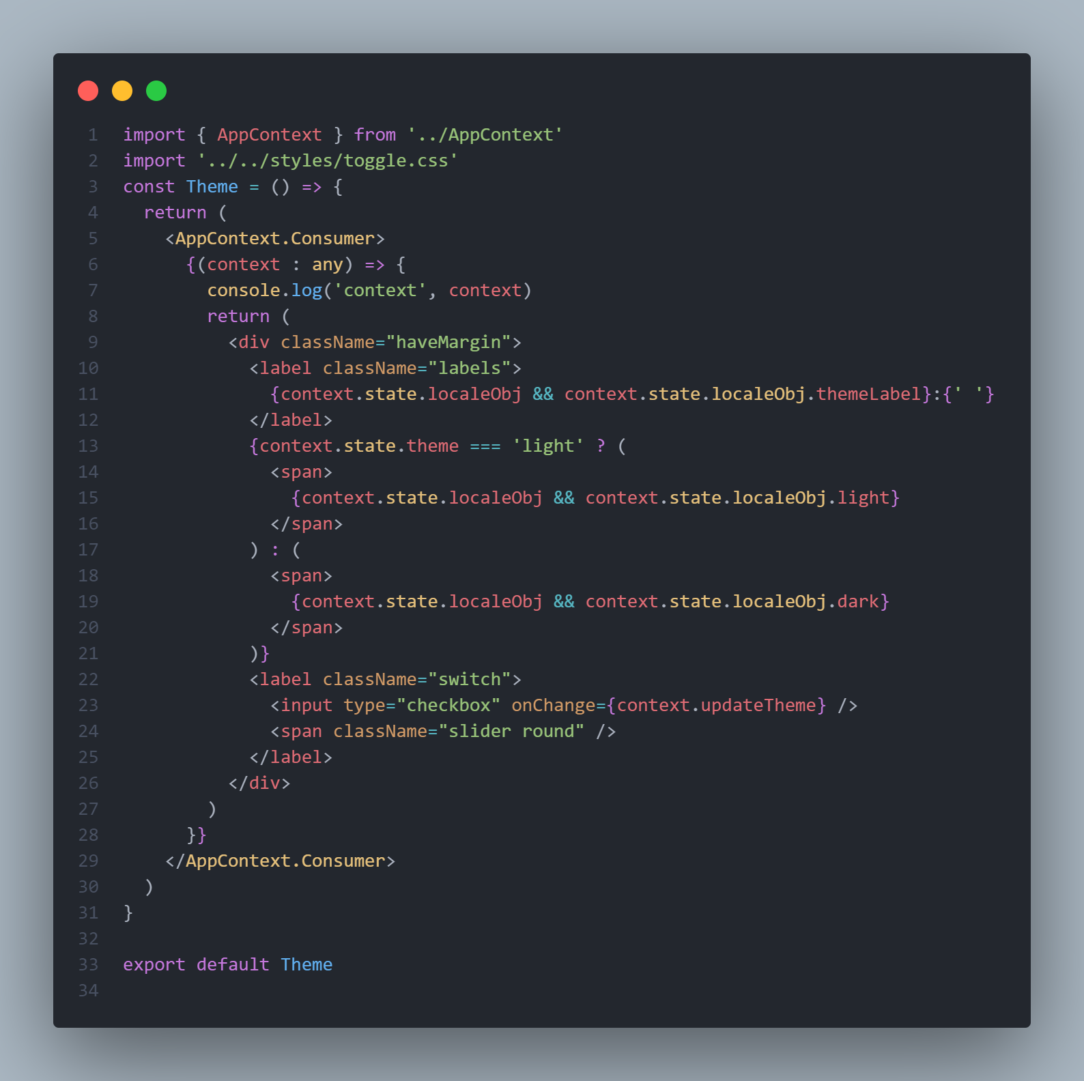
Tiếp theo tạo ra component Theme và lấy dữ liệu cần xử lí cho component này thông qua tham số context trong <AppContext.Consumer>

Slide 31
Tiếp theo tạo ra component Language và lấy dữ liệu cần xử lí cho component này thông qua tham số context trong <AppContext.Consumer>

Slide 32
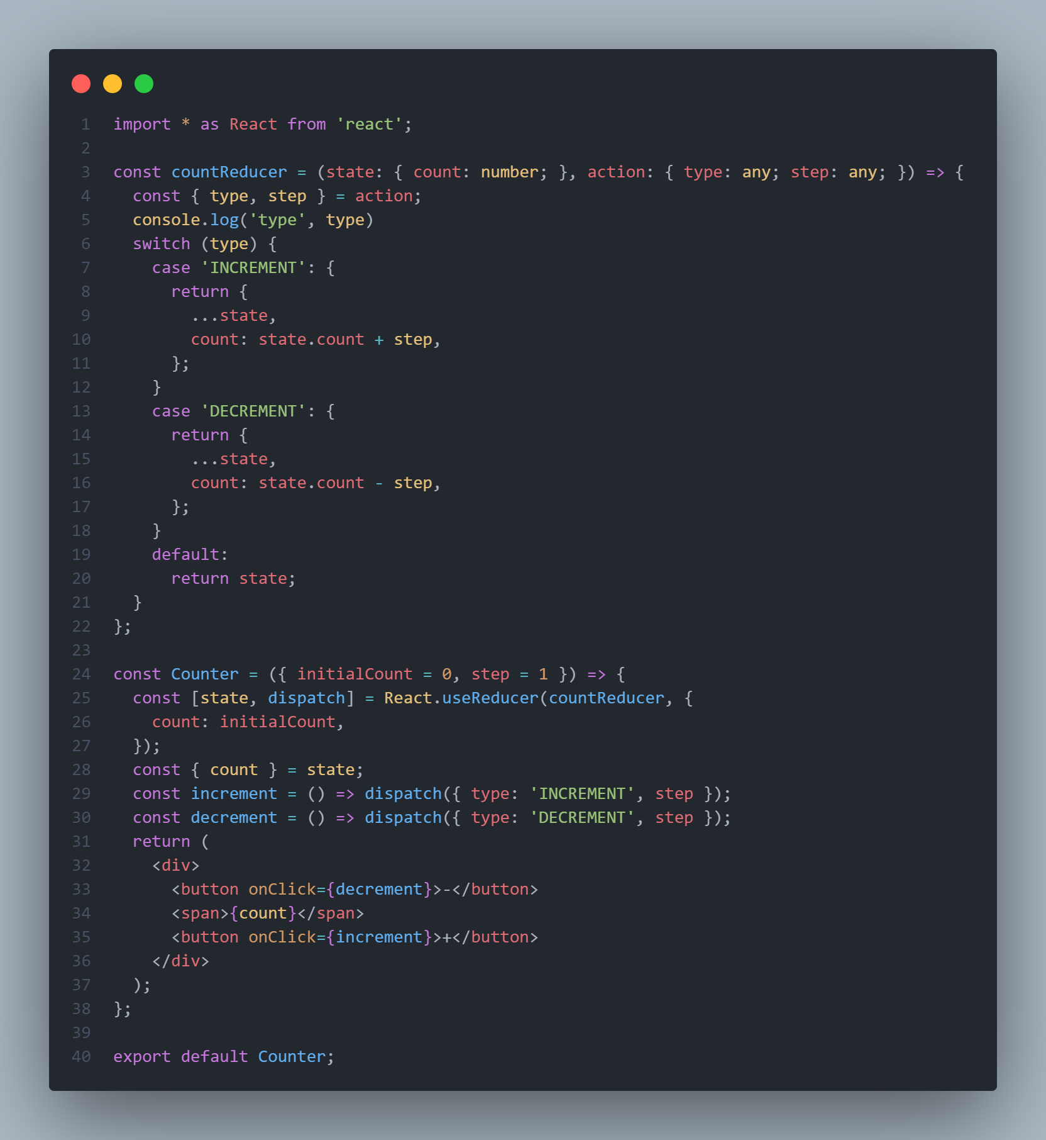
Hoặc có thể dung useReducer để xử lí state vì chức năng của nó khá giống redux
Giống như Reducer trong Redux thì useReducer cũng nhận vào một reducer dạng (state, action) và trả ra một newState. Khi sử dụng chúng ta sẽ nhận được một cặp bao gồm current state và dispatch function.

Slide 33
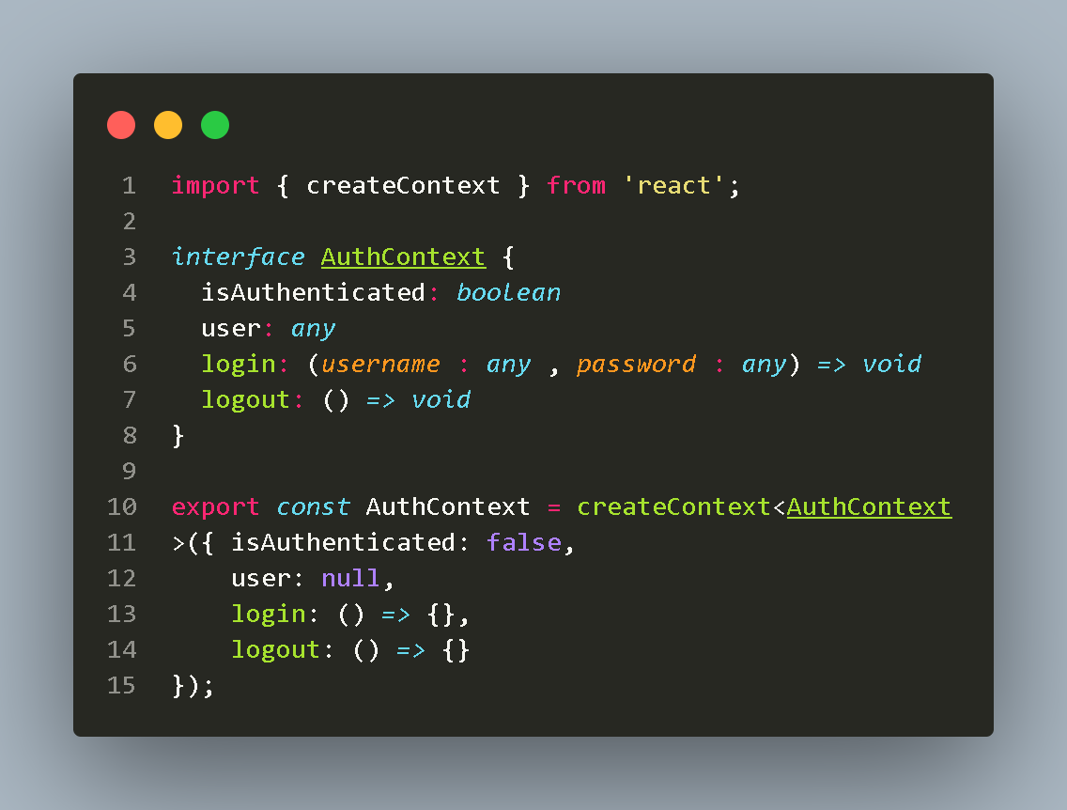
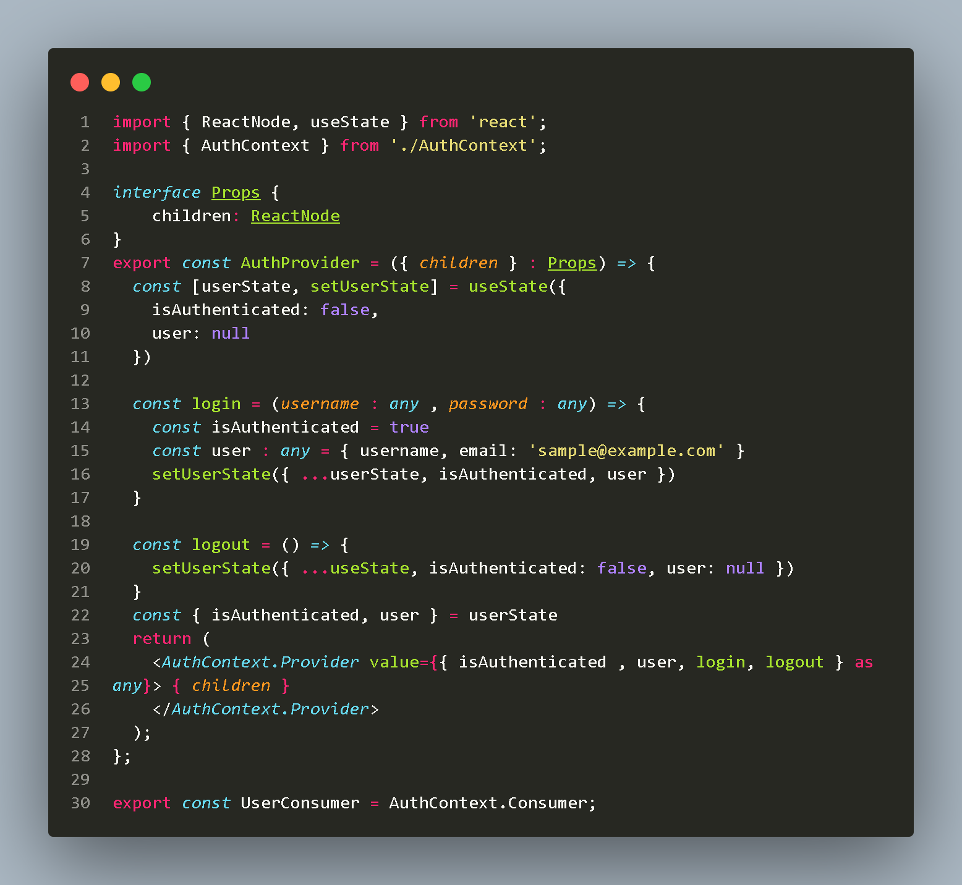
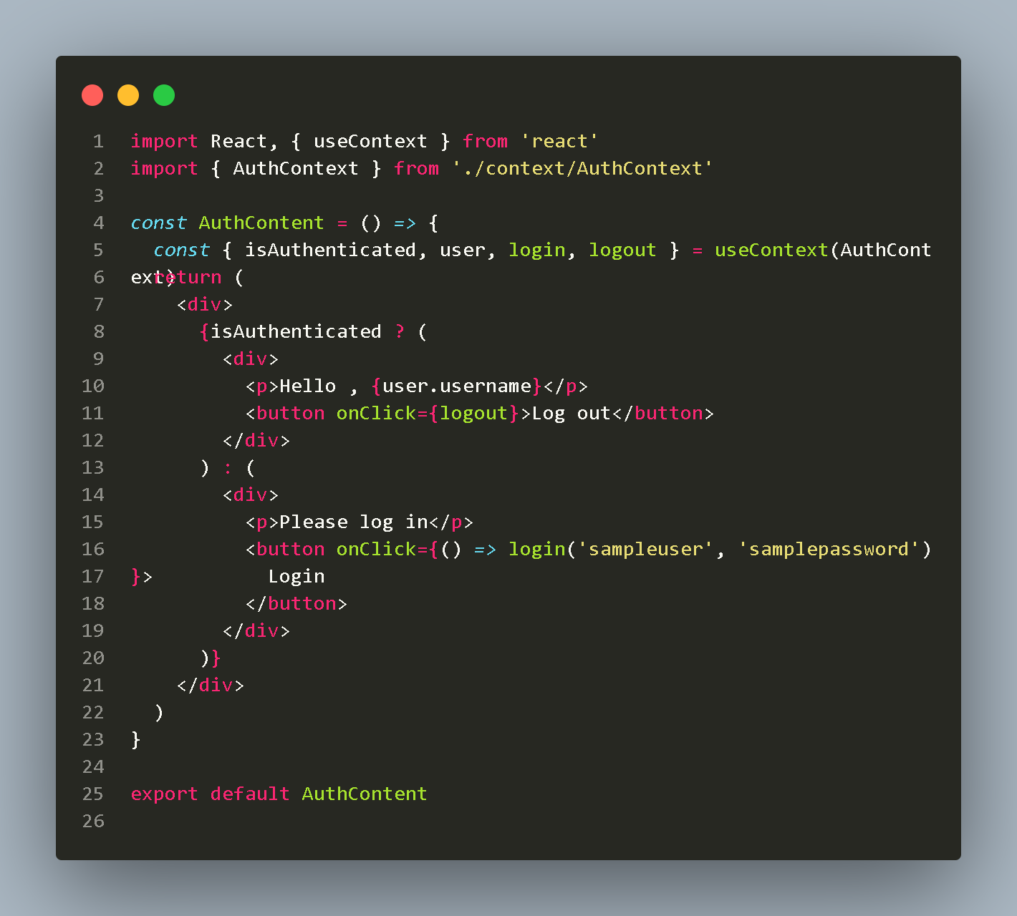
Ví dụ về auth context sử dụng provider pattern

Slide 34
Việc sử dụng Provider Pattern sẽ giúp các đoạn mã trở nên gọn gang hơn Điều này cực kỳ hữu ích khi xây dựng một ứng dụng phức tạp với nhiều thành phần. Nó cũng giúp chúng ta viết mã mạnh mẽ trong khi vẫn đảm bảo tính bảo mật.
Giải quyết được việc lặp lại logic , cho phép các components parents chia sẻ các state và logic đến các components con mà không cần quan tâm chi tiết đến nội tại và cách triển khai của dữ liệu , giúp chúng ta tách biệt được thành các phần riêng lẻ và tránh lặp lại mã

Slide 35
Đối với ứng dụng có quy mô nhỏ, không nhiều state và bạn chỉ muốn chia sẻ state giữa các Component thì bạn hoàn toàn có thể sử dụng useContext để thay thế cho Redux.
Còn nếu như ứng dụng cần phải xử lý nhiều logic phức tạp thì lúc này bạn nên dùng sagas hoặc là middleware của Redux. Ngoài ra Redux còn cung cấp cho chúng ta một vài lợi thế quan trọng:
Browser Tools: bạn có thể sử dụng React Dev Tools để debug ứng dụng của mình. Nó cho phép chúng ta xem lại các dispatched actions, kiểm tra state và time travel. Bạn có thể chuyển đổi qua lại lịch sử của action và kiểm tra state trông như thế nào sau mỗi dispatched action.
Testing: Redux dựa trên các pure function nên dễ dàng thực hiện kiểm thử. Tất cả các bài test đều tập trung vào việc kiểm tra outputs dựa trên các inputs đã cho.
Patterns và tổ chức code: Redux được nghiên cứu kỹ lưỡng và có công thức cho hầu hết các vấn đề. Có một phương pháp gọi là Ducks mà bạn có thể sử dụng để tổ chức code Redux.

Slide 36
Render Props Pattern ?
Render props trong React là một kỹ thuật để tái sử dụng các đoạn mã, có mục đích tương tự với phương pháp sử dụng Higher Order Component, giúp chúng ta sử dụng lại logic trên nhiều component.
Nó thực hiện bằng cách truyền vào component một props có value như là một function. Render props được sử dụng trong rất nhiều các module nổi tiếng trong hệ sinh thái của react, bao gồm cả react-router. Chúng ta sẽ đi vào cách triển khai sau đó làm một vài ví dụ nhỏ để hiểu rõ hơn.
Để sử dụng kỹ thuật render props. Trước tiên, chúng ta sẽ truyền vào component 1 props là một function, và lúc này chúng ta sẽ nhận được giá trị trả về.

Slide 37
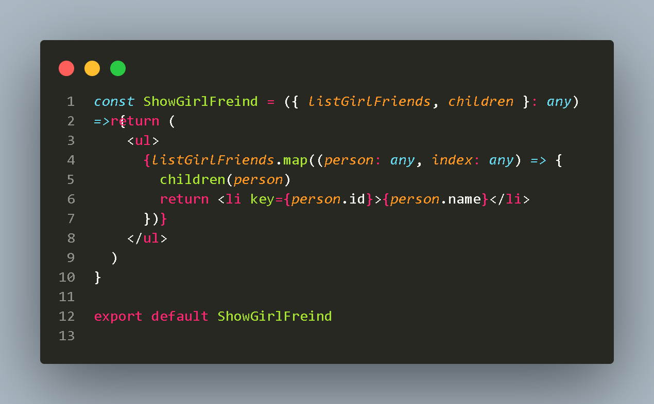
Render Props Pattern ?
Chúng ta sẽ dùng xây dựng một component nhận về một object chứa danh sách người yêu của bạn sau đó hiển thị ra Ở đây mình sẽ sử dụng render props để có thể tái sử dụng đoạn code nhiều lần.
Đầu tiên chúng ta sẽ xây dựng 1 components có tên là ShowGirlFreind nhiệm vụ là map qua props listGirlfriend và truyền nội dung cho children

Slide 38
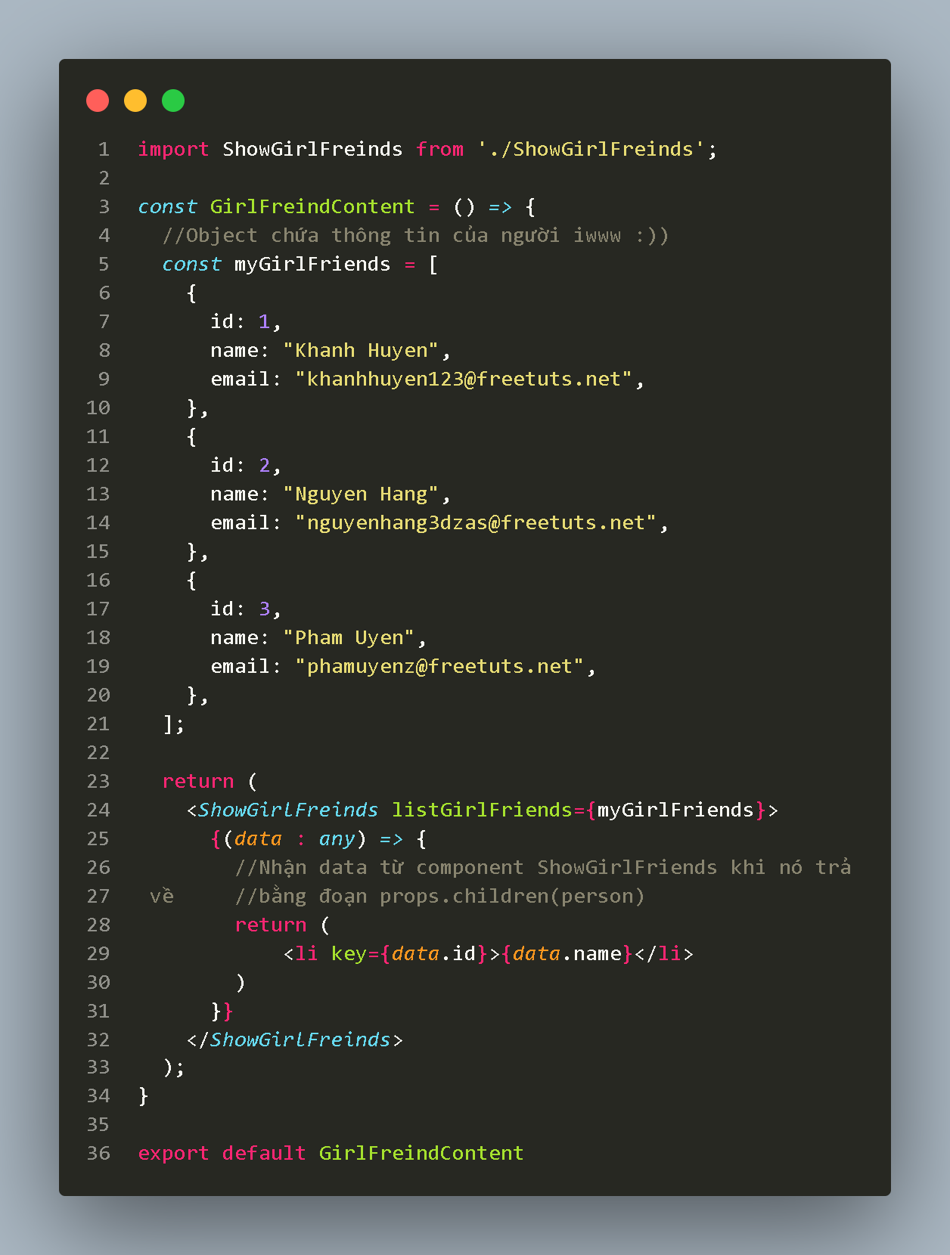
Render Props Pattern ?
Sau đó chúng ta gọi component showgirlfreind và hiển thi nội dung

Slide 39
Higher-Order Components Pattern ?
Higher-Order Components(HOC) theo định nghĩa nó là một funciton nhận vào một component và trả về một component. Higher-Order Components không phải là một tính năng trong React hoặc bất kỳ ngôn ngữ lập trình nào khác, mà là một phương pháp phát triển component.
Chuyển logic có thể tái sử dụng chung xuống dưới dạng props cho các components trong ứng dụng của bạn

Slide 40
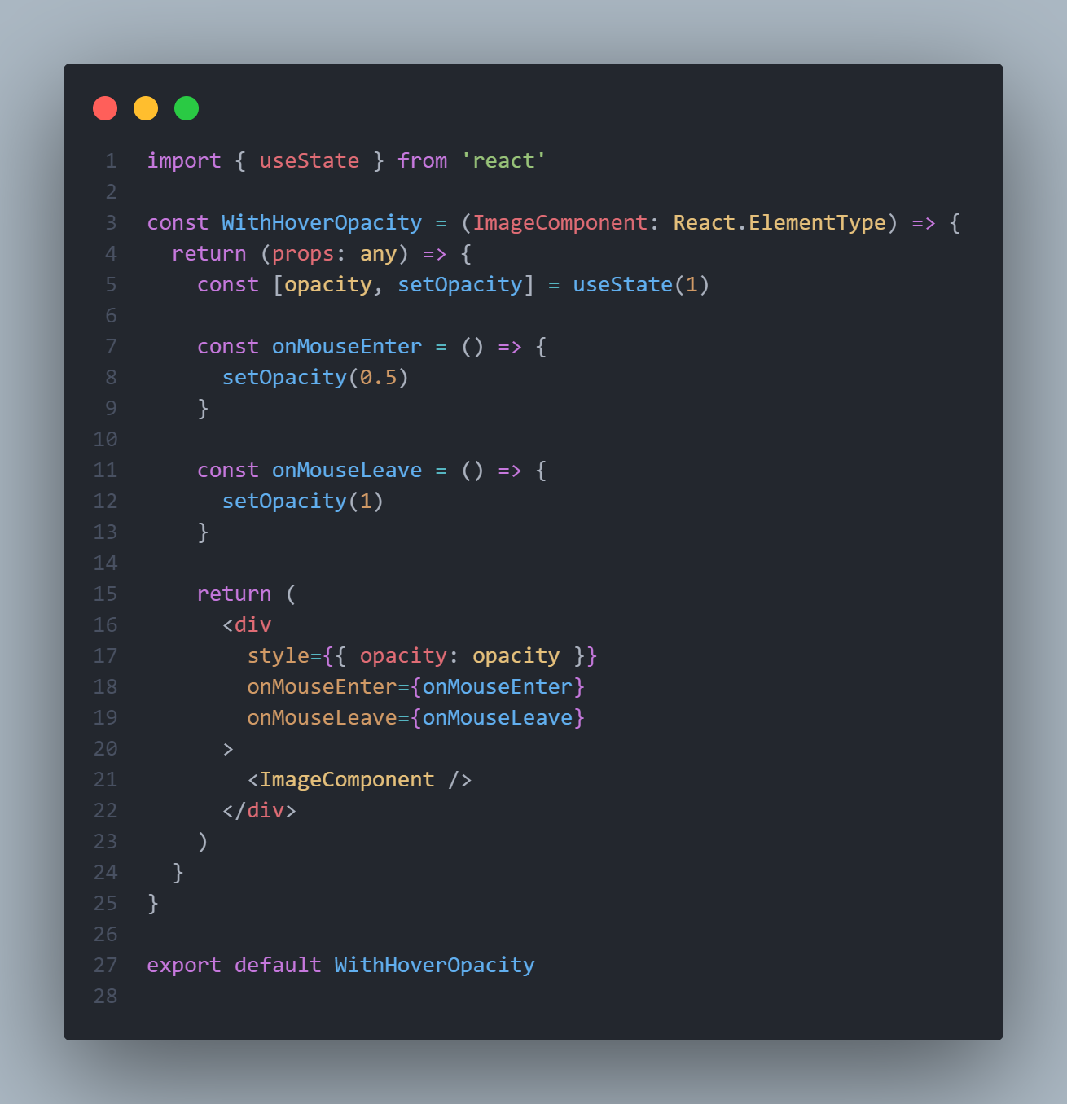
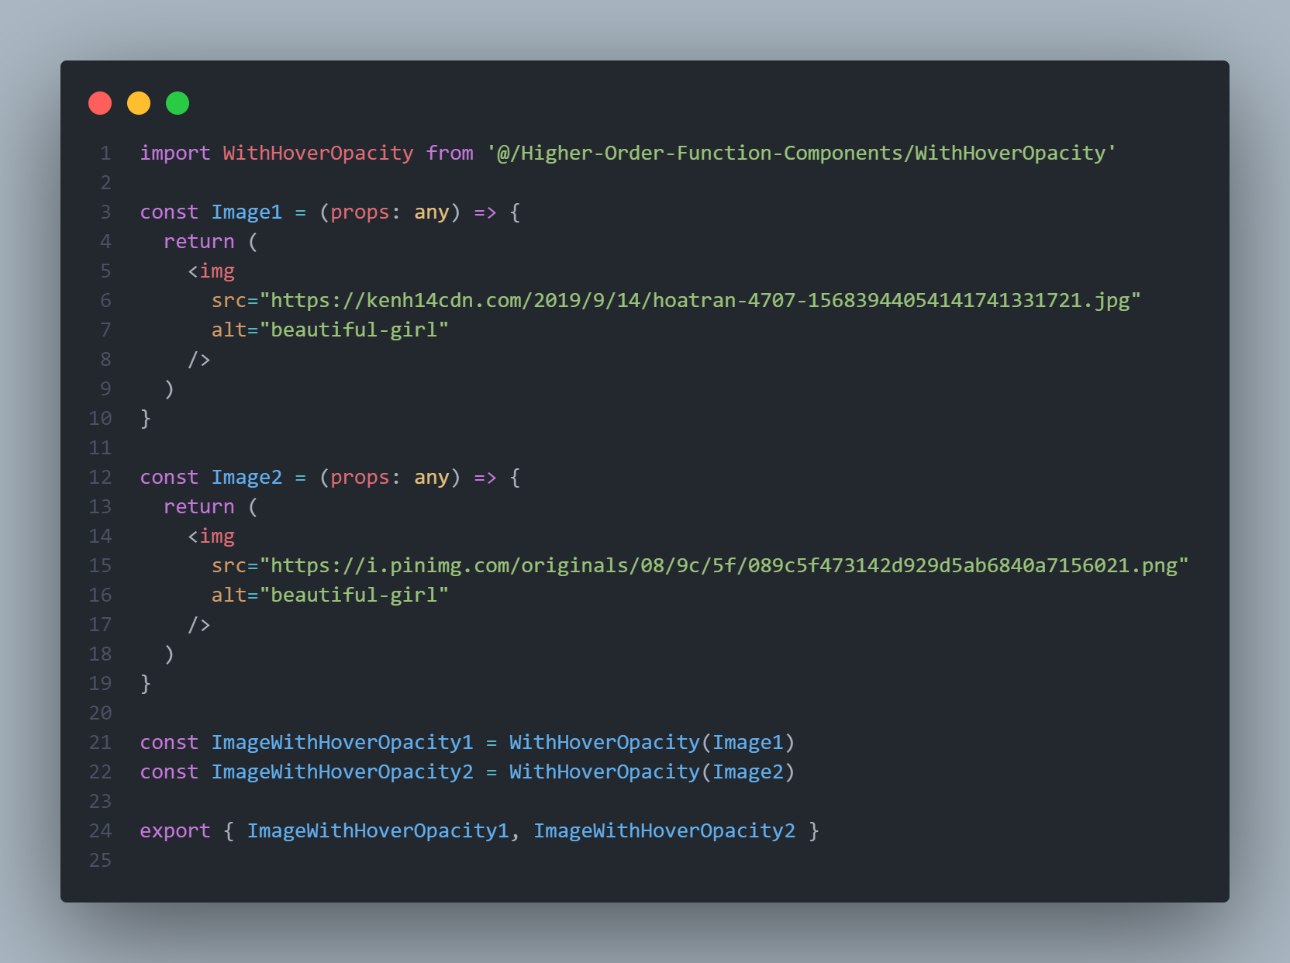
Higher-Order Components Pattern ?

Slide 41
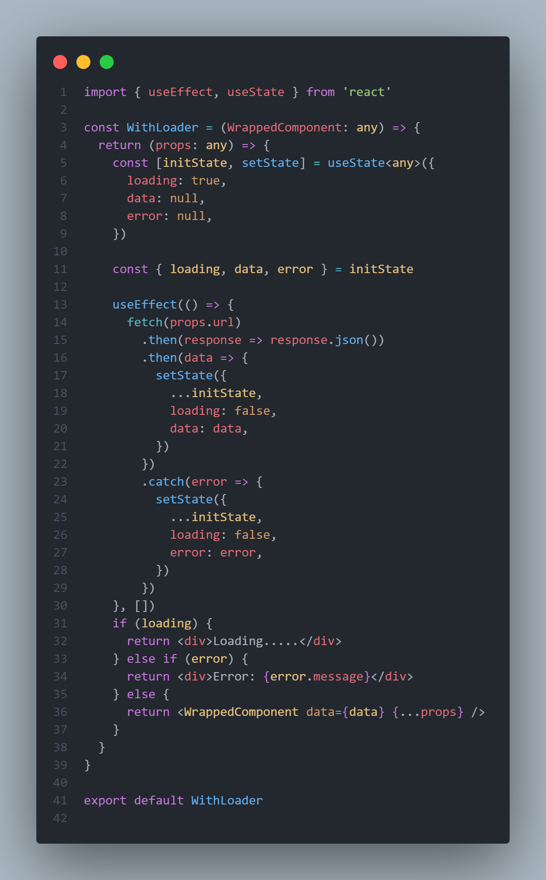
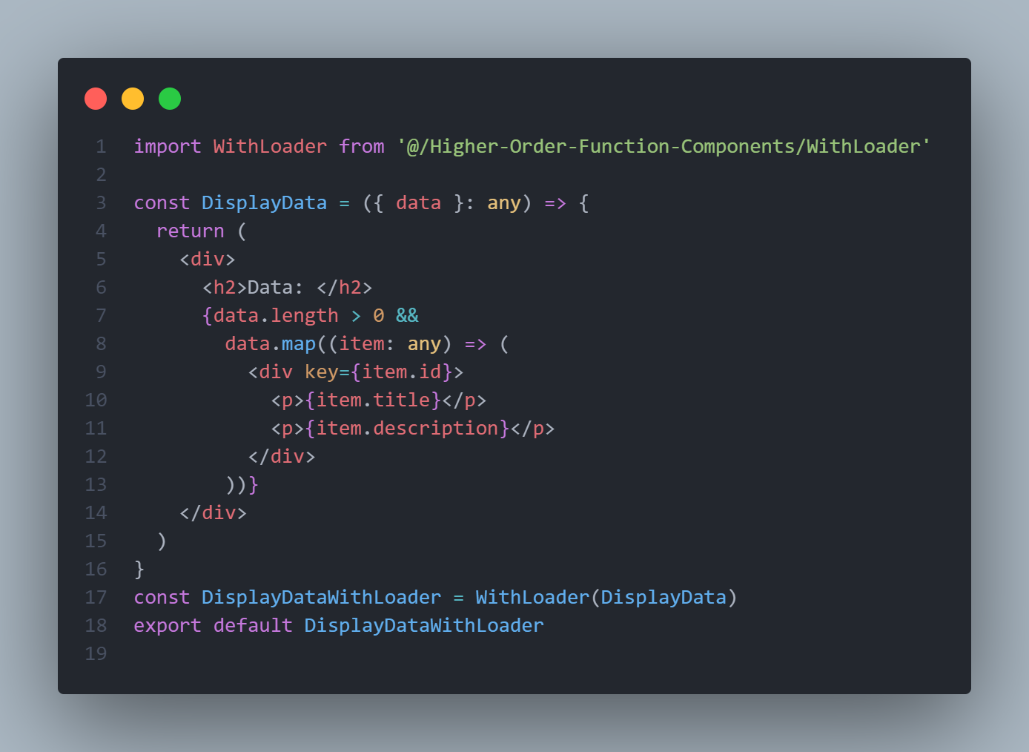
Higher-Order Components Pattern ?

Slide 42
Higher-Order Components Pattern ?
Việc sử dụng Higher-Order Components giúp chúng ta phân tách được các đoạn mã logic có thể tái sử dụng được ở một nơi duy nhất . Điều này làm giảm nguy cơ vô tình phát tán lỗi trong toàn bộ ứng dụng bằng cách sao chép mã nhiều lần
Giải quyết được việc phát sinh lỗi xung đột do Naming bởi vì sẽ có trường hợp HOC ghi đè tên props của một component , hãy đảm bảo việc xử lí lỗi phát sinh đó bằng cách đổi tên props hoặc là gói gọn tất cả vào props property
Sử dụng HOC cũng sẽ gây ra vấn đề về khả năng dễ đọc nó gói gọn tất cả chung vào 1 nơi nên rất khó để kiểm soát xem props nào thuộc về component nào khá khó để gỡ lỗi và mở rộng ứng dụng 1 cách dễ dàng nên thực sự dung HOC nếu cần thiết

Slide 43
Hooks Pattern ?
Sử dụng các functions để tái sử dụng logic trạng thái giữa nhiều components trong ứng dụng
React Hook là các functions đặc biệt mà bạn có thể sử dụng để:
Thêm state vào một components functions
Tái sử dụng logic stateful giữa nhiều components trong ứng dụng.
Quản lý vòng đời của một components

Slide 44
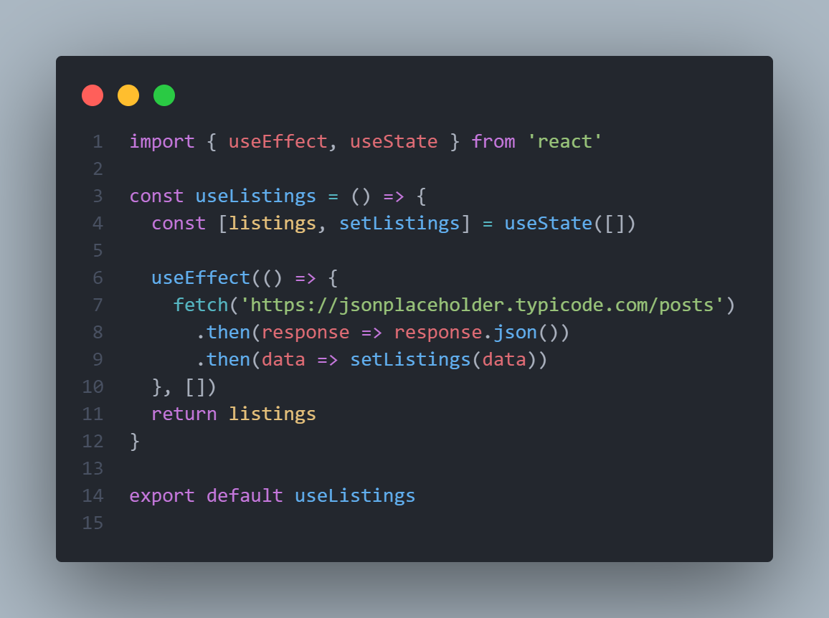
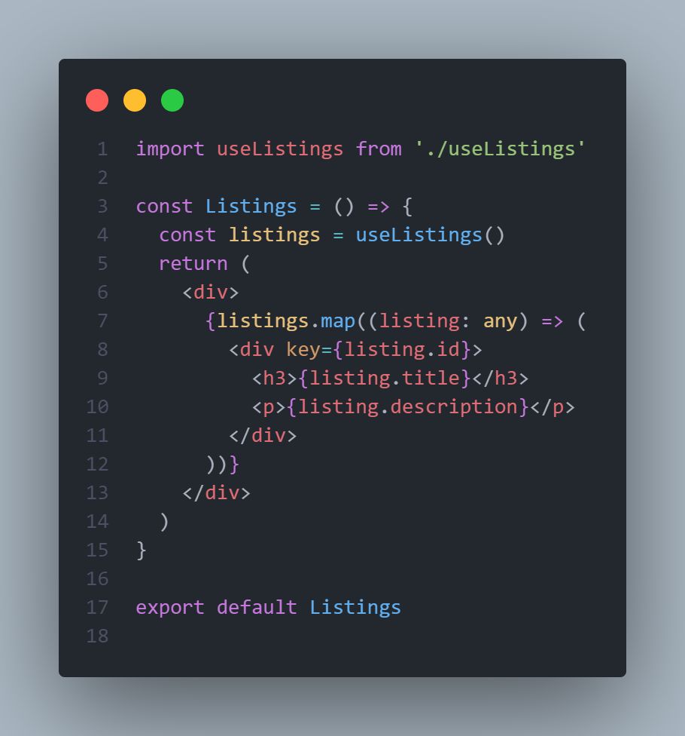
Hooks Pattern ?

Slide 45
Hooks Pattern ?
Việc sử dụng hooks sẽ dễ dàng hơn so với việc sử dụng class để triển khai các components cũng như logic và state của nó , cho phép chúng ta tái sử dụng được các logic và stateful ở nhiều components khác nhau trong ứng dụng , giúp giảm thiểu lỗi xảy ra , cung cấp 1 cách triển khai chia sẻ logic không trực quan mà không cần phải sử dụng đến các pattern như HOC hay pattern props
Sử dụng Hooks và Custom Hooks chúng ta ko cần phải bao bọc Presentation Component trong 1 Container component để truyền dữ liệu nữa nó là 1 giải pháp thay thế khá tốt việc chúng ta cần làm đó là sử dụng trực tiếp nó bên trong một Presentation Component
Phải tuân thủ chặt chẽ quy tắc sử dụng hooks do React đề ra nên nếu không hiểu cách hooks đc xây dựng rất có thể sẽ khiến việc custom sai quy tắc và phát sinh ra lỗi không đáng có

Slide 46
Xin chân thành cảm ơn mọi người
Quan tâm và theo dõi
Nhớ subscribe và follow mình để biết thêm thông tin chi tiết

